Slide 1
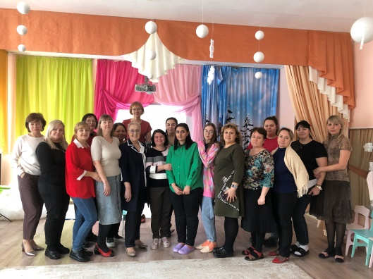
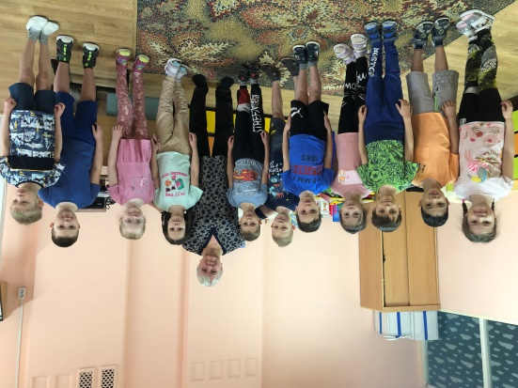
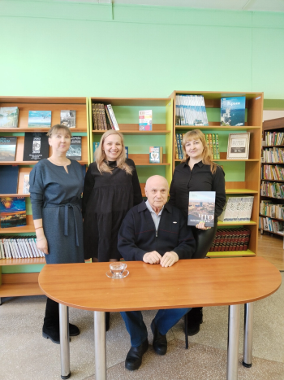
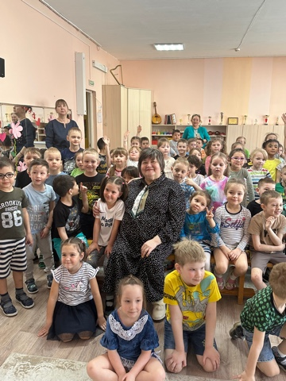
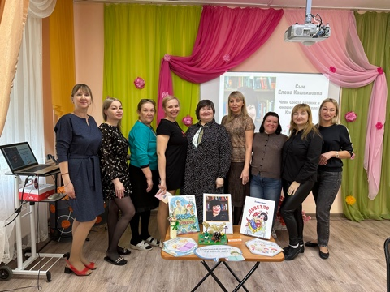
Встреча с интересными людьми
1. Кибиткина Галина Николаевна, главный археограф объединенного государственного архива Челябинской области
2. Сыч Елена Кашвиловна, член союза детских писателей Южного Урала
3. Фонотов Михаил Саввович, писатель и журналист Южного Урала, заслуженный работник культуры РСФСР и т.д.
4. Назарова Любовь Владимировна, из «Дом ветеранов», мастер-класс с детьми

